Slide 1
Rutinní zdravotnická statistika
A JEJÍ využití pro hodnocení zdravotního stavu obyvatelstva

Slide 2
Hodnocení zdravotního stavu populace
2 zdroje informací:
  rutinní statistiky
  výběrová šetření

Slide 3
Rutinní zdravotnická statistika
Zdravotnická statistika
    ÚZIS a NZIS
    Okruhy informací ve zdravotnické statistice
    Publikace
Dílčí statistiky využívané ke studiu zdravotního stavu populace
    Demografická statistika
    Statistika nemocnosti
    Statistika zemřelých

Slide 4
Rutinní statistiky
odvětvové rutinní statistiky www.czso.cz
systematicky a pravidelně sbíraná data
soubory uspořádaných dat a ukazatelů

Slide 5
Rutinní zdravotnická statistika
  Okruhy informací:
  Obyvatelstvo
  Zdravotní stav
  Síť a činnost zdravotnických zařízení
  Pracovníci ve zdravotnictví
  Ekonomické údaje

Slide 6
ÚZIS a NZIS
Ústav zdravotnických informací a statistiky
  Ministerstvo zdravotnictví ČR
  www.uzis.cz
  www.nczisk.sk
Národní zdravotnický informační systém
  sběr a zpracování zdravotnických informací
  vedení zdravotních registrů
  poskytování informací
  využívání informací

Slide 7
NZIS: Registry a informační systémy
ČSÚ www.czso.cz (ŠÚ SR www.statistics.sk)
ÚZIS
SZÚ
ČSSZ
NCONZO
MŠMT
MPSV
MF
ZP

Slide 8
Publikace údajů ze zdravotnické statistiky
Zdravotnická ročenka ČR
  Souhrnná publikace, obsahuje 7 kapitol
  Vycházela každoročně od r. 1960 do r. 2015
    Od r. 2006 ročenky pro jednotlivé kraje
Zdravotnická statistika
    monotematické publikace (např.: Zemřelí, Narození a zemřelí do 1 roku, Péče o nemocné cukrovkou, Potraty, Infekční nemoci, Hospitalizovaní).
Databáze
  WHO, Eurostat, OECD, World Bank, OSN

Slide 9
Dílčí Statistiky využívané ke studiu zdravotního stavu populace

Slide 10
Ukazatele pro hodnocení zdravotního stavu
  Obyvatelstvo
  Zdravotní stav
  Síť a činnost zdravotnických zařízení
  Pracovníci ve zdravotnictví
  Ekonomické údaje

Slide 11
Ukazatele pro hodnocení zdravotního stavu
Demografická statistika
A: Velikost a složení populace
B: Demografické procesy
Statistika zdravotního stavu
A: Statistiky nemocnosti
B: Statistika zemřelých

Slide 12
STATISTIKA NEMOCNOSTI

Slide 13
Mezinárodní klasifikace nemocí
Mezinárodní klasifikace nemocí, 10. revize (MKN-10),
aktualizovaná verze 1. 1. 2018
  Klasifikace nemocí (úrazů, vad, poruch, komplikací, léčebné péče atd.) do kapitol, podkapitol a skupin.
  22 kapitol, alfanumerické kódy
  Statistické zpracování a srovnávání.

Slide 14
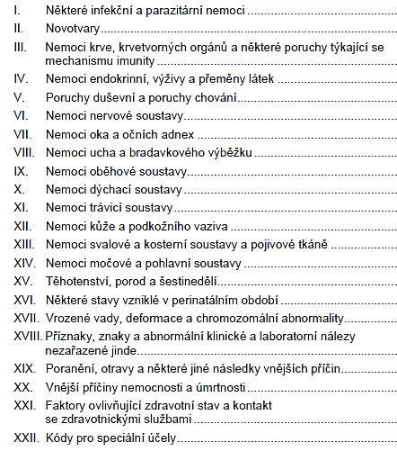

Slide 15
MKN-10:
Příklad: ZN horní třetina jícnu
  II. Kapitola: Novotvary (C00-D48)
    ZN trávicího ústrojí (C15-C26)
      ZN jícnu C15
        C15.3: ZN horní třetina jícnu

Slide 16
Mezinárodní klasifikace nemocí
Pomocí klasifikace se kódují:
  Povinně hlášená onemocnění, důvody hospitalizace, příčiny smrti
  Důvody poskytnutí ambulantních služeb a kontakt s nimi
  Příčiny PN a invalidity, nemoci nebo stavy nebo povaha poranění a otrava

Slide 17
STATISTIKA NEMOCNOSTI
  Statistika povinně hlášených nemocí
    72 přenosných + 17 hromadně se vyskytujících nemocí
  Statistika hospitalizovaných
    příčiny a délka hospitalizace
  Statistika pracovní neschopnosti
    krátkodobá PN
    dlouhodobá PN (invalidita)

Slide 18
Ukazatele zdravotního stavu založené na evidenci nemocí
Incidence
Prevalence

Slide 19
Statistika nemocnosti
Přednosti
údaje pro popis zdravotního stavu
srovnávání, hodnocení trendů (vývoje v čase)
východisko pro počáteční fáze výzkumu (formulace pracovních hypotéz)
všeobecně dostupný a relativně levný zdroj informací
Nedostatky
fenomén ledovce

Slide 20

Fenomén ledovce
Osoby, které navštíví zdravotnické zařízení.
Nemoc v latentní fázi.
Nemocní, kteří nenavštíví ZZ.
Trvalé následky nemocí - zdravotní handicapy.
Osoby, jež nemoc nevnímají.

Slide 21
Statistika nemocnosti
Přednosti
údaje pro popis zdravotního stavu
srovnávání, hodnocení trendů (vývoje v čase)
východisko pro počáteční fáze výzkumu (formulace pracovních hypotéz)
všeobecně dostupný a relativně levný zdroj informací
Nedostatky
fenomén ledovce
nekompletnost dat
neznámá správnost
živelnost, nepropojenost

Slide 22
STATISTIKA ÚMRTNOSTI

Slide 23
STATISTIKA ÚMRTNOSTI
  Statistika zemřelých
  Statistika příčin smrti

Slide 24
STATISTIKA zemřelých
Úmrtnost
nepřímý ukazatel zdraví, protože o úmrtnosti nerozhoduje jen zdraví lidí, ale také mnohé jiné faktory, jako např. dostupnost a úroveň zdravotních služeb.
velmi spolehlivě ukazuje na to, kolik lidí umírá a v jakém věku.

Slide 25
STATISTIKA PŘÍČIN SMRTI
Správné vyplnění příčiny v LPM
Dobrá klasifikace příčin smrti a její vhodné využívání
Bezchybné kódování
Dobré zpracování dat a publikace
Adekvátní interpretace
Vyvození důsledků v oblasti péče o zdraví

Slide 26
Význam statistiky Úmrtnosti
Charakter úmrtnosti obyvatelstva a jeho změny
Regionální rozdíly a jejich důvody
Trendy vybraných aspektů zdravotního stavu (např. kojenecká, novorozenecká a mateřská úmrtnost, výskyt infekčních onemocnění, úrazů a sebevražd)

Slide 27
Význam statistiky úmrtnosti
Studium rizikových faktorů
Priority výzkumu
Zajištění a rozvoj zdravotní péče
Preventivní a skríningové programy
Programy podpory zdraví

Slide 28
Statistika ÚMRTNOSTI
ÚMRTNOST (mortalita) jako indikátor zdraví
List o prohlídce zemřelého

Slide 29
Statistika zemřelých
Přednosti
úmrtí je neopakovatelné, snadno rozpoznatelné
lze přesně časově určit
lze měřit p-st výskytu úmrtí v populaci
statistickou jednotkou je osoba
dlouhodobé časové řady
mezinárodní srovnání
upřesnění příčiny smrti pitvou (stále méně)
Nedostatky
pouze nemoci vedoucí ke smrti
informace o lidech, kteří nepatří do živé populace
neznámá spolehlivost (neznámá míra přesnosti „odhadu“ příčiny smrti, neznámá chybovost při vyplňování a kódování)

Slide 30
Církevní záznamy: narození, oddaní, zemřelí
Česká genealogická společnost
http://actapublica.eu/matriky/brno/prohlizec/268/?strana=20

Slide 31
Statistika zemřelých
Přednosti
úmrtí je neopakovatelné, snadno rozpoznatelné
lze přesně časově určit
lze měřit p-st výskytu úmrtí v populaci
statistickou jednotkou je osoba
dlouhodobé časové řady
mezinárodní srovnání
upřesnění příčiny smrti pitvou (stále méně)
Nedostatky
pouze nemoci vedoucí ke smrti
informace o lidech, kteří nepatří do živé populace
neznámá spolehlivost (neznámá míra přesnosti „odhadu“ příčiny smrti, neznámá chybovost při vyplňování a kódování)

Slide 32
Ukazatele zdravotního stavu založené na evidenci úmrtí
Hrubá míra úmrtnosti
  Standardizovaná úmrtnost
Specifická úmrtnost
Kojenecká úmrtnost
  Ukazatele úmrtnosti kolem porodu
Střední délka života
Úmrtnost na určitou příčinu
Smrtnost

Slide 33
1. Hrubá míra úmrtnosti
počet zemřelých
střední stav obyv.
X 1000
Udává počet zemřelých na 1000 obyvatel středního stavu v daném časovém intervalu.

Slide 34
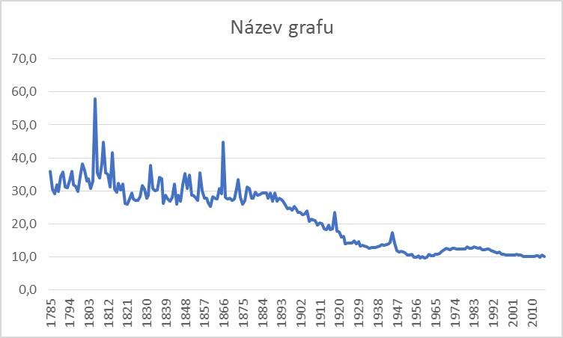
VÝVOJ HRUBÉ MÍRY ÚMRTNOSTI NA ÚZEMÍ ČR
V LETECH 1785 - 2016

Slide 35
2. Standardizovaná úmrtnost
Přepočítaná hodnota hrubé úmrtnosti
Srovnávání úmrtností v populacích s rozdílnou věkovou strukturou
Udává počet zemřelých na 1000 obyvatel ve „standardu“ v daném časovém intervalu.

Slide 38
3. Specifická úmrtnost
počet zemřelých ve věku x
střední stav obyv. ve věku x
za x se dosazuje buď konkrétní věk (20 let) nebo věková skupina (20-25 let).
X 1000
Udává počet zemřelých ve věku x, na 1000 obyvatel středního stavu ve věku x v daném časovém intervalu.

Slide 40
4. Kojenecká úmrtnost
počet zemřelých do 1 roku
počet živě narozených
Ukazatel zdravotního stavu i socioekon. poměrů
Další ukazatele úmrtnosti kolem porodu:
  poporodní (0 – 2 dny)
  časná (0 – 6 dnů)
  novorozenecká (do 27 dnů)
  ponovorozenecká (od 28 dnů do 1 roku)
  perinatální (mrtvě narození + časná úmrtnost)
X 1000
Udává počet zemřelých dětí do 1 roku věku na 1000 živě narozených dětí v daném časovém intervalu.

Slide 42
5. Střední délka života e_{x}
ukazatel úmrtnostních tabulek
hypotetický ukazatel
Udává průměrný počet roků, které má naději prožít osoba právě x-letá.

Slide 43
Zdroj: ÚZIS: Zdravotnická ročenka ČR 2017

Slide 44
Zdroj: ÚZIS: Zdravotnická ročenka ČR 2017

Slide 45
statistika příčin smrti
Struktura zemřelých podle příčin smrti
  Klasifikace příčin smrti podle MKN
  Podle pohlaví a věku
Srovnávání
  Standardizace úmrtnosti podle příčin smrti
  Neznámá přesnost

Slide 46
6. Úmrtnost na určitou příčinu
počet úmrtí na určitou nemoc
střední stav obyvatelstva
souvisí jak s mírou výskytu onemocnění v populaci, tak s klinickou závažností onemocnění
X 1000
Udává počet zemřelých na určitou nemoc v daném časovém intervalu, na 1000 obyvatel středního stavu

Slide 47
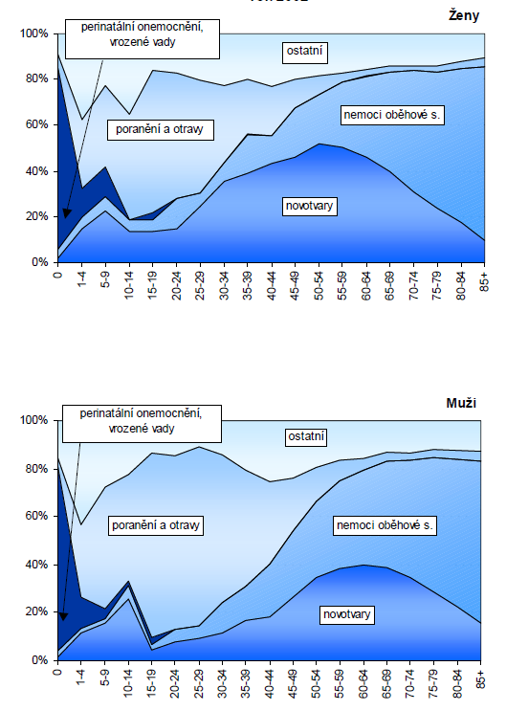

Slide 48
7. Smrtnost
počet úmrtí na určitou nemoc
výchozí počet nemocných na tutéž nemoc
posuzování klinické závažnosti nemoci nebo úspěšnosti léčby
smrtnost a úmrtnost určité nemoci
  Např. tetanus má vysokou smrtnost, ale nízkou úmrtnost, u IM je to naopak.
X 1000
Udává počet zemřelých na určitou nemoc v daném časovém intervalu, na 1000 lidí se stejnou nemocí na počátku daného časového intervalu.

Slide 49

Úmrtnost X smrtnost x smrtelnost
Úmrtnost podle příčiny smrti = počet zemřelých na danou nemoc na 1000 obyvatel středního stavu.
Smrtnost = podíl zemřelých na danou nemoc z celkového počtu nemocných.
Smrtnost a úmrtnost určité nemoci
Někdy se v české demografii rozlišuje smrtnost (letalita) = úmrtnost na určitou příčinu a smrtelnost (fatalita) = smrtnost.

